Slide 1

2024-1 기초 스터디
5. 튜플, 딕셔너리, 셋

Slide 2
목차
튜플
딕셔너리
셋

Slide 3
튜플
순서가 있는 데이터의 열거
→ 수정할 수 없는 리스트

Slide 4
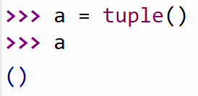
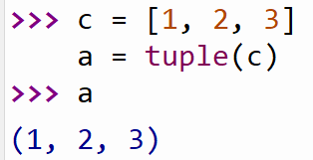
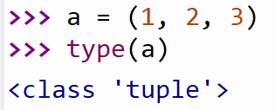
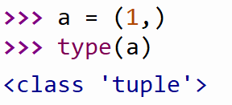
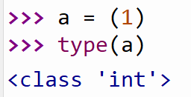
튜플 – 생성
tuple(데이터그룹)
(x1, x2, x3, …)

Slide 5
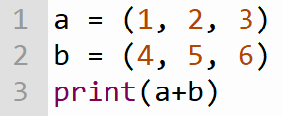



튜플 – 연산
덧셈
곱셈

Slide 6
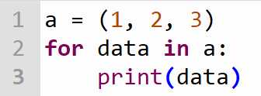
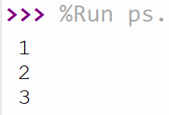
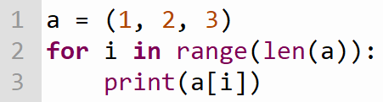
튜플 – 순회
데이터 순회 & 인덱스 순회

Slide 7

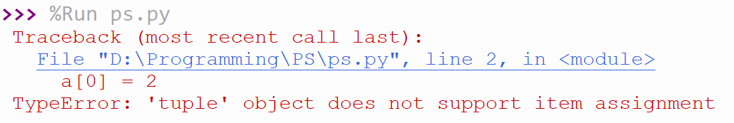
튜플 vs 리스트
튜플은 데이터를 수정할 수 없다.

Slide 8
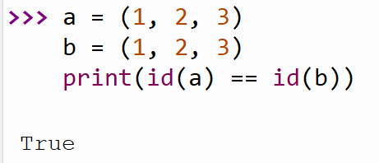
튜플 vs 리스트
같은 형태의 튜플은 같은 데이터이다.
[1, 2, 3] 과 [1, 2, 3] 은 서로 다른 리스트 일 수 있다. (1, 2, 3) 과 (1, 2, 3) 은 언제나 같은 튜플이다.

Slide 9
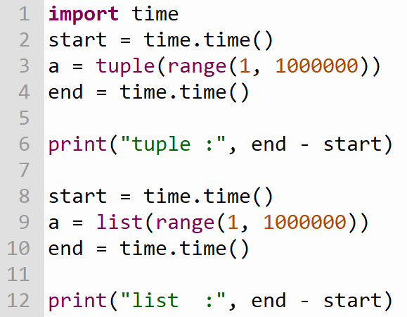




튜플 vs 리스트
튜플은 리스트보다 빠르다.

Slide 10
튜플 vs 리스트
튜플은 리스트보다 빠르다.
따라서 데이터를 수정할 일이 없다면, 튜플을 사용하는 것이 더 효율적이다.

Slide 11
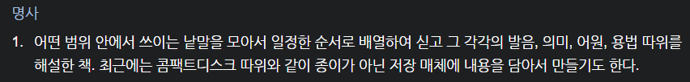
딕셔너리
Dictionary = 사전

Slide 12

딕셔너리
사전에서 ‘단어’를 기준으로 ‘뜻’을 찾듯 딕셔너리는 key를 기준으로 value를 얻어낸다.
key와 value를 1:1 로 매핑하는 자료구조

Slide 13

딕셔너리 – 생성
dict() 함수 이용
{ } 중괄호 이용

Slide 14

딕셔너리 – 생성
중괄호 안에 초기 데이터를 직접 넣을 수 있다.
key : value 형태로 작성한다.

Slide 15
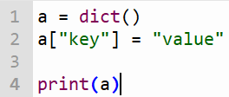



딕셔너리 – 조작
데이터 추가
데이터 수정

Slide 16






딕셔너리 – 조작
데이터 읽기
데이터 삭제

Slide 17
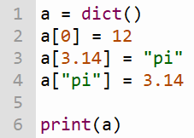

딕셔너리 – 키(key)
딕셔너리의 key 값은 변하지 않는 데이터를 사용
ex) 정수형, 실수형, 문자열, 튜플

Slide 18

딕셔너리 – 키(key)
딕셔너리의 key 값은 변하지 않는 데이터를 사용
내부가 변할 수 있는 데이터 그룹은 key 가 될 수 없다.

Slide 19
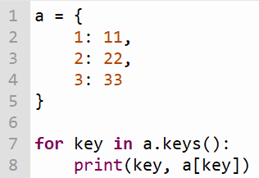
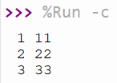
딕셔너리 - 순회
keys() 메서드 활용 (데이터 조회 / 수정)

Slide 20
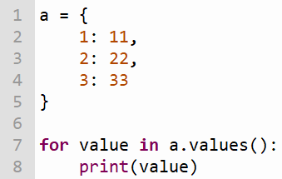
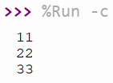
딕셔너리 - 순회
values() 메서드 활용 (데이터 조회)

Slide 21
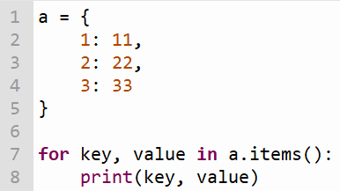
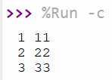
딕셔너리 - 순회
items() 메서드 활용 (데이터 조회 / 수정)

Slide 22
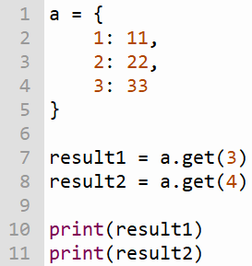

딕셔너리 – 키 존재 확인
get() 메서드 활용

Slide 23
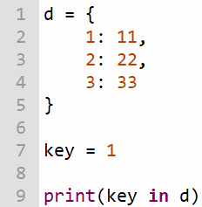

딕셔너리 – 키 존재 확인
in 연산자 활용

Slide 24
딕셔너리 – 메서드 정리
생성 : { } or dict()
추가 / 조회 : [ ]
삭제 : pop() or del d[key]
순회 : keys(), values(), items()
키 존재 확인 : get(), key in dict

Slide 25

딕셔너리 - 연습문제
https://www.acmicpc.net/problem/1620

Slide 26
딕셔너리 - 연습문제
1번부터 n번 포켓몬의 이름을 저장한 뒤, 포켓몬의 이름으로부터 번호를 얻거나, 번호로부터 포켓몬의 이름을 알 수 있어야 한다.
주어지는 포켓몬의 숫자는 최대 10만 질문의 숫자도 최대 10만

Slide 27
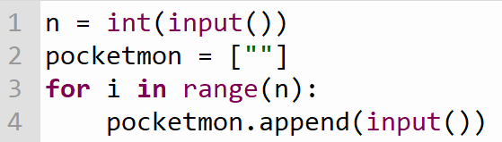
딕셔너리 - 연습문제
리스트를 사용할 수 있을까?
i번 포켓몬의 이름을 리스트의 i번째 데이터에 저장하자.
그렇다면 이름으로부터 번호를 찾는 건?

Slide 28
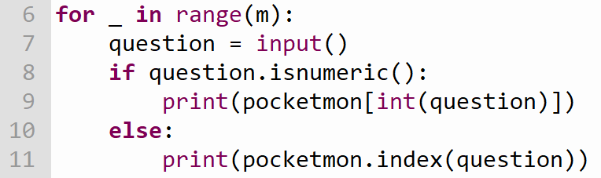
딕셔너리 - 연습문제
Q. 그렇다면 이름으로부터 번호를 찾는 건?
A. index() 메서드를 사용하면 되죠!

Slide 29

딕셔너리 - 연습문제
But 시간초과가 발생합니다. (원래는 pypy3 으로 제출해도 맞으면 안돼요..!)

Slide 30

시간 제한과 연산 횟수
모든 백준 문제에는 ‘시간 제한’ 과 ‘메모리 제한’ 이 존재
알고리즘 문제를 풀 때, 컴퓨터는 1초에 1억 번 연산할 수 있다고 가정

Slide 31
시간 제한과 연산 횟수
리스트의 index(데이터) 메서드는 1. 리스트를 순회하면서 2. 현재 순회 중인 데이터를 주어진 데이터와 비교하고 3. 두 값이 서로 일치하면 현재 index 값을 알려준다.

Slide 32
시간 제한과 연산 횟수
극단적인 상황을 생각해보자.
포켓몬이 10만개 주어졌을 때, 10만 번째 포켓몬의 번호(인덱스)를 10만 번 물어본다면?
반복문을 10만 x 10만 = 10억 번 돌아야 한다. 이론상 10초의 시간이 걸리므로, 시간 초과가 발생한다.

Slide 33
딕셔너리 - 연습문제
딕셔너리에서 d[key] 를 사용해 데이터를 읽는 것은 컴퓨터 입장에서 1번의 연산으로 취급합니다.
딕셔너리를 이용해서 같이 풀어봅시다.

Slide 34
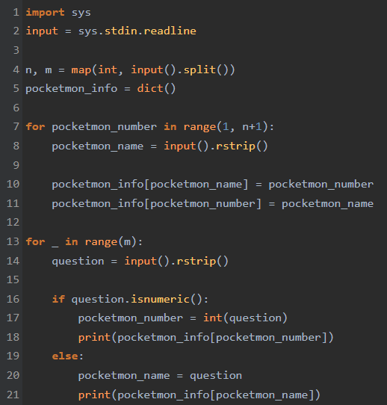
딕셔너리 - 연습문제
정답 코드

Slide 35
딕셔너리 - 연습문제
정답 코드
if문 또는 else문 내부 코드가 m번 실행됨
→ 최대 10만 번, 따라서 1초 안에 실행가능

Slide 36
연산 횟수 계산이 어려워요..
지금은 어렵고 어색한 내용이 맞습니다! 일단 ‘딕셔너리를 배웠으니 딕셔너리로 풀어보자’ 라고 생각하고, 딕셔너리를 사용하는 것에 익숙해져 보세요.
연산 횟수 이야기는 다음 주에 더 자세하게 할게요!

Slide 37
쉬어가는 시간
컴퓨터공학과의 진로 분야
프로그램 개발자 (프론트엔드, 백엔드, 모바일, 게임, PC)
보안 (해커, 백신 개발자)
임베디드 개발자 (냉장고, 세탁기, 자동차…)
데브옵스 (서버 컴퓨터 관리)
데이터분석 (파이썬을 쓰기 좋은 곳)
인공지능 (대학원 거의 필수….)

Slide 38
모바일
핸드폰, 태블릿에서 사용하는 어플리케이션 개발
안드로이드 / IOS
크로스 플랫폼
웹 앱

Slide 39
모바일 – 네이티브 앱 개발
native 라는 말 그대로, 그 운영체제에서만 실행할 수 있는 어플리케이션을 개발합니다.
안드로이드는 자바 or 코틀린
IOS는 Swift 를 이용해서 개발합니다.

Slide 40
모바일 – 네이티브 앱 개발
운영체제에 특화되어 있는 방식으로 개발하므로 운영체제가 지원하는 다양한 기능을 사용할 수 있다.

Slide 41
모바일 – 크로스 플랫폼 앱 개발
플랫폼에 상관없이 사용할 수 있는 앱을 개발합니다.
자주 사용하는 기술
Flutter
React Native

Slide 42
모바일 – 웹 앱 개발
웹 기술(html, css, javascript)을 이용해 핸드폰 앱과 유사한 디자인의 웹 사이트를 만들고, 이를 어플리케이션으로 만듭니다.

Slide 43
모바일 – 개인적인 추천
Flutter 로 시작하는 것을 추천해요!
안드로이드, ios 앱을 한번에 만들 수 있습니다.
네이티브보다 입문하기 쉬웠어요. (안드로이드 기준)

Slide 44
모바일 – 공부 방법
인터넷 강의 (인프런, 유튜브)
공식 문서
책

Slide 45
셋 (set)
이름 그대로 ‘집합’ 을 의미한다.
중복되지 않은 데이터를 저장하는 자료구조

Slide 46
셋 (set)
set은 데이터가 존재하는지 확인할 때 사용한다.
또는 중복값을 제거할 때 사용한다.

Slide 47

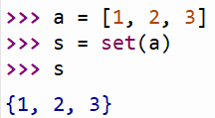

셋 (set) – 생성
set(데이터그룹)
{ } 중괄호 (단, 빈 중괄호는 dict로 인식)

Slide 48
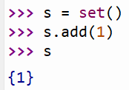
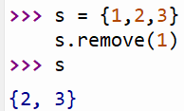
셋 (set) – 조작
데이터 추가
데이터 삭제
set에서 특정 데이터를 조회하는 방법은 없다. list로 변환해서 조회해야 한다.

Slide 49
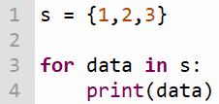
셋 (set) – 순회
for문 이용

Slide 50
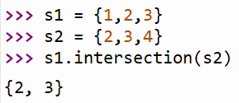
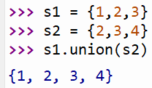
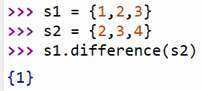
셋 (set) – 연산
수학의 집합 연산을 사용할 수 있다.
교집합: intersection()
s1 & s2
합집합: union()
s1 | s2
차집합: difference()
(s1 – s2)

Slide 51
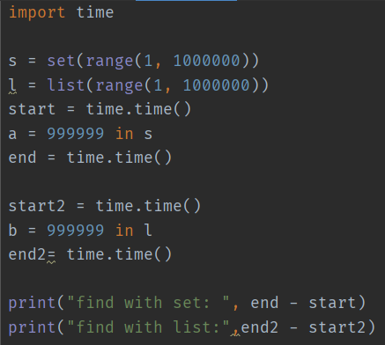

셋 (set) – 데이터 존재 확인
특정 데이터가 존재하는지 빠르게 확인할 수 있다.
리스트의 in 연산으로도 같은 작업을 할 수 있지만 걸리는 시간의 차이가 매우 큽니다.

Slide 52


셋 (set) – 중복 데이터 제거
중복 데이터를 제거할 수 있다.

Slide 53
셋 (set) – 메서드 정리
생성 : { x, y, … } or set()
추가 : add()
삭제 : remove()
순회 : for data in s
데이터 존재 확인 : data in set

Slide 54

셋 (set) - 연습문제
https://www.acmicpc.net/problem/10815
숫자 카드의 수 : 1 ~ 50만 각 숫자의 범위 : -1000만 ~ 1000만 → 2000만의 숫자 범위 질문 횟수 : 1 ~ 50만

Slide 55
셋 (set) - 연습문제
리스트를 사용할 수 있을까?
i번째 숫자 카드에 적혀 있는 수를 card[i] 에 저장하자.
그런데 만약 list에 없는 숫자만 50만 번 찾으면? → 50만 크기 리스트를 50만 번 돌아야 한다. 50만 x 50만 = 2500억

Slide 56
셋 (set) - 연습문제
여러가지 풀이 방법이 있지만, 집합을 사용해 같이 풀어 봅시다.

Slide 57
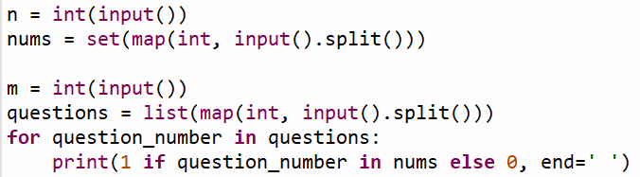
셋 (set) - 연습문제
정답 코드
print()문 코드가 낯설다면 if문 심화 내용을 복습해보세요!

Slide 58

셋 (set) – 연습문제
리스트를 다르게 사용할 수 있을까?
리스트의 인덱스를 숫자로 하여, 주어진 숫자 카드의 수에 해당하는 인덱스의 값을 1로 나머지 인덱스의 값을 0으로 설정하자.

Slide 59
셋 (set) - 연습문제
그런데 이렇게 저장하려면 2000만 범위의 숫자를 모두 저장해야 한다. C언어에서 정수는 4개 byte를 사용한다. (byte는 메모리 공간의 단위 크기) → 4 * 2000만 = 8000만 byte = 80MB

Slide 60

셋 (set) - 연습문제
문제의 메모리 제한을 보자
80MB 에 비하면 매우 넉넉한 제한

Slide 61
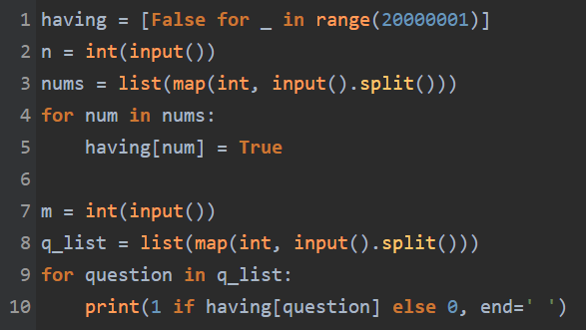
셋 (set) - 연습문제
그래서 이렇게 리스트로 풀 수도 있습니다. (참고)

Slide 62
셋 (set) - 연습문제
파이썬은 정수를 저장할 때 실제로는 더 많은 메모리 공간을 사용합니다.
보통 숫자 범위를 40억 정도로 주는 경우가 많습니다. 이 경우, 메모리 제한을 넘으니 이렇게 풀 수 없어요!

Slide 63
추가 연습 문제
7785 회사에 있는 사람 (https://www.acmicpc.net/problem/7785)
들어오고 나간 사람의 목록을 저장해야 합니다.
딕셔너리를 일종의 출석부처럼 사용하면 간단하게 풀 수 있어요!

Slide 64
추가 연습 문제
7785 회사에 있는 사람 (https://www.acmicpc.net/problem/7785)
들어오고 나간 사람의 목록을 저장해야 합니다.
딕셔너리를 일종의 출석부처럼 사용하면 간단하게 풀 수 있어요!
이름이 중복되지 않기 때문에, set을 사용해도 됩니다!

Slide 65
추가 연습 문제
7785 회사에 있는 사람 (https://www.acmicpc.net/problem/7785)
출력할 때, 이름을 사전 순의 ‘역순’ 으로 출력해야 합니다.
딕셔너리 또는 셋을 sorted(), reversed() 함수를 이용해 정렬한 뒤 뒤집어 보세요!

Slide 66
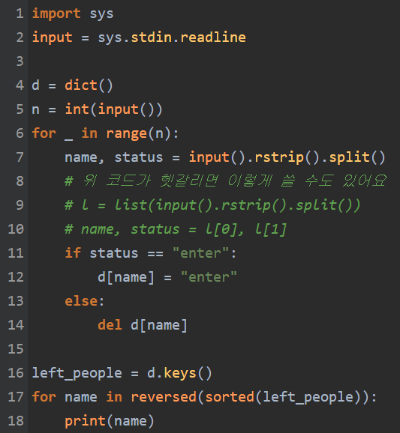
추가 연습 문제 – 딕셔너리 풀이

Slide 67
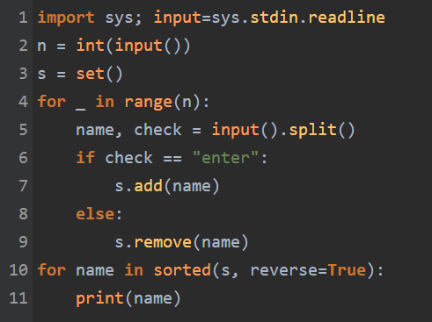
추가 연습 문제 – 셋 풀이

Slide 68
이번주 연습문제
딕셔너리
10816 숫자 카드 2
17219 비밀번호 찾기
25192 인사성 밝은 곰곰이
28446 볼링공 찾아주기
셋
14425 문자열 집합
1764 듣보잡
1269 대칭 차집합

